Slide 2
اثرات حلال ها برسلامتي

Slide 3
حلال چيست؟
حلال به ماده اي اطلاق مي شود كه مواد ديگر را در خود حل مي كند و يك محلول ايجاد مي كند.(حلال ها در دماي معمولي ،25درجه سانتيگراد، بصورت مايع هستند)
تقسيم بندي حلال ها:
حلال ها به دو گروه اصلي تقسيم مي شوند:
1)حلال هاي قطبي(آبي) 2) حلال هاي غيرقطبي(آلي)
چون بيشتر موادي كه در صنعت استفاده مي شوند از تركيبات آلي هستند؛ از اين رو بيشتر حلال هاي صنعتي از نوع آلي هستند.
كاربرد:
از حلالها براي تهيه و توليد رنگ، روغن جلا، رنگ بر، سوخت، چسب، رنگدانه، جوهر، لاستيك و پلاستيك، محصولات كشاورزي،دارو، چربي زداها و ... استفاده مي شود.

Slide 4
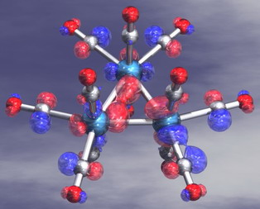
خواص فيزيكي و شيميايي حلال ها:
1)حلاليت:
از مهمترين ويژگي حلال ها كه در تاثير آنها بر سلامتي قابل توجه است. (نفوذ به پوست)
منظور از حلاليت قابليت حل كردن چربي هاست.
در واقع قدرت يك حلال به عنوان يك ماده بيهوش كننده يا
عامل چربي زا به حلاليت در چربي آن بستگي دارد.
با افزايش ميزان حلاليت قدرت جذب حلال افزايش مي يابد.
2)قابليت انفجار و اشتعال:
قابليت اكثر حلال ها به حدي است كه مي توان از آن به عنوان سوخت استفاده كرد. البته برخي حلال ها نظير هيدروكربن هاي هالوژنه غيرقابل اشتعال هستند و به عنوان خاموش كننده در كپسول هاي اطفاء حريق بكار مي روند.
انجمن بين المللي جلوگيري از آتش سوزي درجه اشتعال براي اين مواد را با كدهاي صفر(بي خطر) تا چهار(بسيار خطرناك) بيان نموده است.

Slide 5
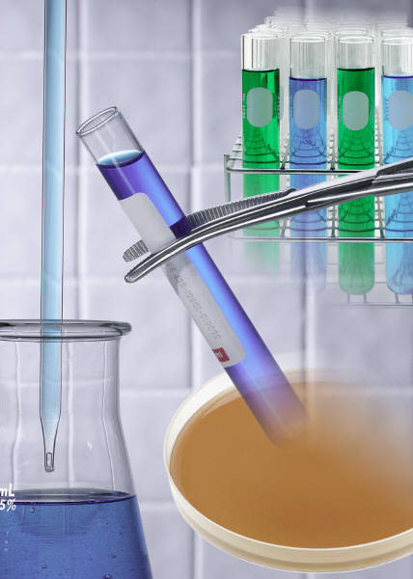
3)قابليت تبخير يا فراريت:
فراريت عبارتست از تمايل يك مايع به بخار شدن يا تشكيل گاز.
افزايش ميزان فراريت افزايش جذب تنفسي
ساختمان شيميايي:
ساختار اصلي شيميايي حلالها شامل زنجيره هاي هيدروكربني است و گروه هايعملكردي آنها شامل هالوژن ها، الكل ها، اترها، آميدها و...
در هر گروه خواص سم شناسي مشابه است.
بعنوان مثال سميت كبدي ناشي از هيدروكربن هاي كلرينه و خاصيت تحريكي آلدئيدها اشاره كرد.

Slide 6
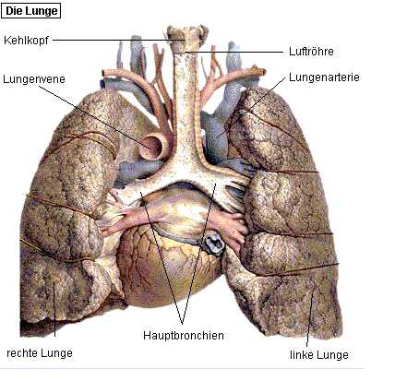
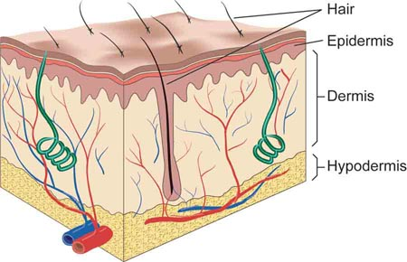
فارماكوكينتيك:
جذب
ريه ها
پوست
عوامل موثر بر جذب پوستي حلال:
فراريت:
هر چه فراريت افزايش يابد جذب پوستي كاهش مي يابد.
حلاليت در آب و چربي:
با افزايش حلاليت جذب پوستي افزايش مي يابد.
فشار بخار:
هر چه فشار بخار يك حلال كمتر باشد جذب پوستي افزايش مي يابد؛ مانند گليكول اترها
توجه: در صورتيكه از حلال با فشار بخار بالا در فضاي بسته استفاده شود بايد TLV پوستي نيز محاسبه شود.

Slide 7
عوامل موثر بر جذب تنفسي:
غلظت بخار حلال
تهويه آلوئولي
جريان خون ريوي
مدت مواجهه
فعاليت بدني(جذب را 2 تا 3 برابر افزايش مي دهد.)
. مرحله دوم فارماكوكينتيك انتشار است
انتشار عبارتست رسيدن و استقرار ماده در بافتهاي هدف .
حلال ها در بافتهاي غني از چربي و همچنين بافتهايي كه جريان خون در آنها بالاست منتشر مي شوند.

Slide 8
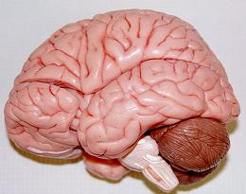
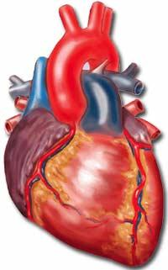
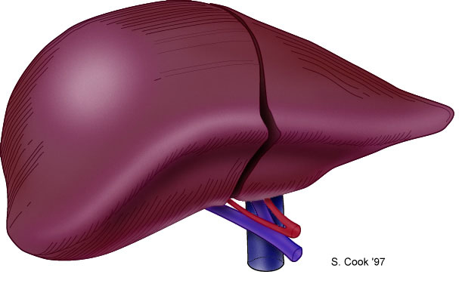
مغز و بافتهاي چربي
انتشار
كبد
ميوكارد قلب

Slide 9
حلالها توانايي عبور از جفت را دارند؛ و شير مادر را آلوده مي كنند.
بطور مثال مادراني كه با بنزن در تماس بوده اند مي بايست تا پنج روز پس از مواجهه، از شير دادن به كودك پرهيز نمايند.
متابوليسم:
متابوليسم مرحله اي است كه ماده در بدن دچار تغيير ميگردد.
. است P450 محل انجام متابوليسم حلال هادر كبد و عامل آن آنزيم سيتوكروم
:بيوترانسفورماسيون
تشكيل متابوليت هاي محلول در آب و در نهايت دفع از طريق ادرار و صفرا
تشكيل متابوليت هاي با سميت بيشتر(مانند ان هگزان و متيل ان بوتيل كتون كه طي بيوترانسفورماسيون به 2و5 هگزان ديون تبديل مي شوند. )

Slide 10
2و5 هگزان ديون يك سم اعصاب محيطي است؛ كه باعث پلي نوروپاتي مي گردد.
هشدار:
در برخي موارد متابوليسم مشترك حلال ها با اتانول وجود دارد؛ كه اين كار بوسيله آنزيم هاي الكل و آلدئيددهيدروژناز صورت مي گيرد.
به عنوان مثال در خشكشويي ها از تري كلرو اتيلن استفاده مي شود؛ و چنانچه كارگر از مشروبات معروف است. Degreaser Flush الكلي استفاده نمايد دچار يك حالت عدم تحمل مي گرددكه به
دفع:
بازدم: مانند پركلرواتيلن(كاربرد در خشكشويي ها)
دفع تركيبات اوليه يا متابوليت ها از راه ادرار و صفرا
نيمه عمر حلال ها بسته به ميزان تجمع آنها در بدن از چند دقيقه تا چند روز است.

Slide 11
روش هاي برآورد ميزان مواجهه شغلي:
سنجش محيطي:
از وظايف كارشناسان بهداشت حرفه اي است؛ كه با كمك وسايلي نظير لوله هاي نمايانگر، دستگاه گازكروماتوگرافي و تجزيه كننده هاي فرو سرخ انجام مي گيرد.
معايب:
تاثير عوامل متعدد نظير ميزان كار، استفاده از وسايل حفاظت فردي، جذب پوستي و حساسيت هاي فردي بر آن.
لذا استفاده از اين روش به تنهايي چندان مفيد نخواهد بود.

Slide 12
روش هاي برآورد ميزان مواجهه شغلي:
پايش بيولوژيك:
منظور اندازه گيري ماده يا متابوليت در خون، ادرار و هواي بازدمي كارگر است.
مزيت:
پايش بيولوژيك تمامي شرايط نظير راههاي جذب، مواجهه هاي غير شغلي، استفاده از وسايل حفاظت فردي، فعاليت هاي بدني و ... را در برمي گيرد.
معايب:
عدم همكاري كارگر
عدم وجود مراجع دقيق

Slide 13
روش هاي برآورد ميزان مواجهه شغلي:
پرسشنامه:
در مواردي كه سنجش محيطي و پايش بيولوژيك و مطالعات همه گيرشناسي اطلاعات جامعي درباره اثرات حلال ها بر سلامتي دراختيار نگذارد؛ مي توان از پرسشنامه استفاده كرد.
اين پرسشنامه حاوي سوالات زير است:
آيا دچار اختلال در حافظه نزديك هستيد؟
آيابستگانتان متوجه شده اند كه در يادآوري برخي موارد دچار زحمت شده ايد؟
آيا مجبوريد در بخاطر آوردن برخي موارد يادداشت برداريد؟
آيا اغلب مجبوريدكارهايي را كه انجام داده ايد،دوباره كنترل كنيد؟(مثلاً خاموش كردن بخاري)
آيا متوجه اين موضوع شده ايد كه درك معناي مطالب مجلات، روزنامه ها و كتاب هايي كه مطالعه كرده ايد، دشوار شده است؟
آيا در تمركز حواس مشكل داريد؟
آيا احساس كرده ايد كه بدون علت خاصي تحريك پذير شده ايد؟

Slide 14
آيا احساس كرده ايد كه بدون علت خاصي افسرده شده ايد؟
آيا بطور غير معمول خسته مي شويد؟
آيا تمايل جنسي شما كمتر از ميزان طبيعي است؟
آيا دچار تپش قلب(حتي زماني كه فعاليت نمي كنيد) شده ايد؟
آيا گاهي اوقات دچار احساس فشار در قفسه سينه شده ايد؟
آيا بدون علت خاصي عرق مي كنيد؟
آيا حداقل يكبار در هفته دچار سردرد مي شويد؟
آيا اغلب دچار مور مور يا سوزن سوزن شدن دردناك قسمتي از بدنتان شده ايد؟
آيا به علت عدم تعادل و هماهنگي دچار مشكل شده ايد؟
توجه:
در صورتيكه كارگري كه در مواجهه با حلال مي باشد به شش سوال يا بيشتر پاسخ مثبت بدهد، بايد بمنظور بررسي به متخصص طب كار ارجاع داده شود.

Slide 15
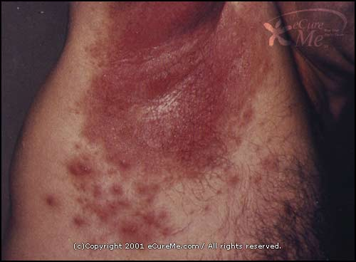
عوارض حلال ها:
عوارض پوستي
عوارض عصبي
عوارض تنفسي
عوارض قلبي
عوارض كليوي
عوارض كبدي
عوارض خوني
عوارض پوستي:
مهمترين عارضة پوستي ناشي از تماس با حلال ها درماتيت پوستي است؛ بطوريكه منشاء تقريباً 20% درماتيت هاي شغلي است.
اين درماتيت از نوع تماسي تحريكي است؛ كه بدليل خاصيت چربي زدايي حلال ها اتفاق مي افتد.

Slide 16
عوامل موثر در ايجاد درماتيت ها:
غلظت حلال
مدت مواجهه
فشار بخار حلال
ناحيه در معرض تماس(مكان و وسعت)
از مهمترين حلال هايي كه باعث درماتيت تماسي مي گردد مي توان به ترپنتين و فرمالدئيد اشاره كرد.
مشاغل در معرض خطر مانند:
چاپخانه ها
نقاشان ساختماني
مكانيك ها
پرسنل خشكشويي ها و....

Slide 17
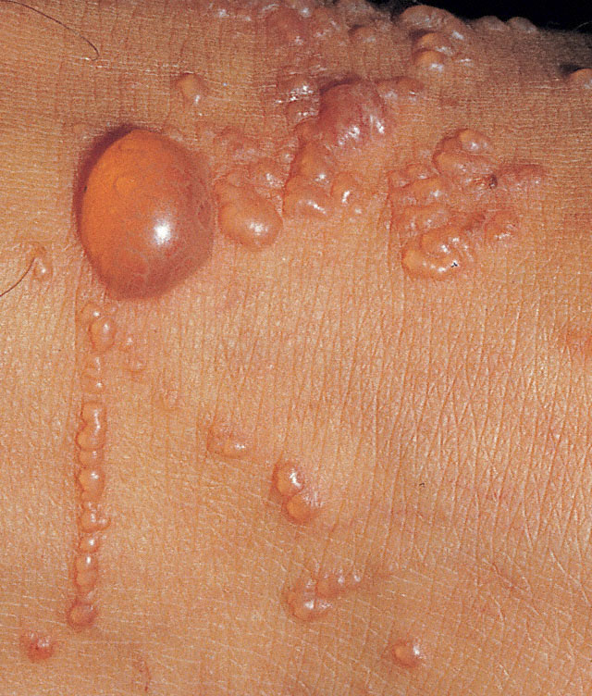
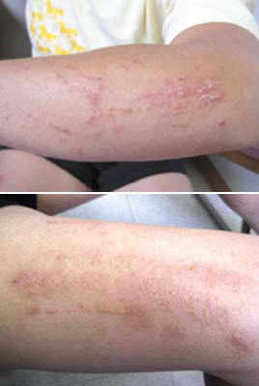
علت شيوع فراوان درماتيت تماسي تحريكي استفاده از حلال ها براي شستن دست هاست.
با عنايت به افزايش نفوذپذيري پوست بدليل درماتيت،ابتلا به عفونت هاي باكتريايي نيز افزايش مي يابد.

Slide 18
پيشگيري از درماتيت:
آموزش كارگران
اقدامات كنترلي فني
جايگزيني موادي بجاي حلال ها براي شستن دست
استفاده از كرم هاي مقاوم در برابر حلال ها و لباس و دستكش حفاظتي مناسب
درمان:
استفاده از كورتون هاي موضعي و نرم كننده هاي پوست نظير وازلين، ائوسرين و گليسيرين مي باشد.
درمان كامل با قطع كامل مواجهه كارگر با حلال حاصل مي شود.

Slide 19
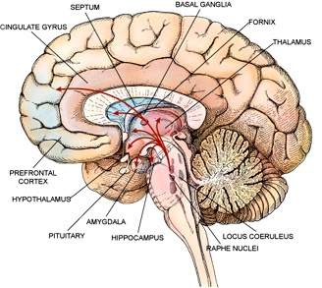
عوارض عصبي:
شامل سه گروه مهم مي باشند:
اثرات حاد برسيستم عصبي مركزي
اثرات مزمن بر سيستم عصبي مركزي
اثرات حاد بر اعصاب محيطي و جمجمه اي
اثرات حاد:
در اثر مواجهه با مقدار زياد بخار حلال رخ مي دهد.
شايعترين علامت آن كاهش عملكرد سيستم عصبي مركزي، كرختي و گيجي است.
عوامل موثر بر افزايش آسيب رساني حلال شامل: افزايش طول زنجيره كربني، جايگزيني هالوژن ها يا الكل، وجود باند دوگانه

Slide 20
علائم:
سردرد و سرگيجه
تهوع و استفراغ
نشئه گي و احساس نشاط
احساس خواب آلودگي
از دست دادن هوشياري بدليل مشكل تنفسي
بهبودي:
بسته به نيمه عمر حلال از چند دقيقه تا كمتر از يك روز مي باشد.
در بيشتر مواردمواجهه فرد با مخلوطي از حلال هاست؛ لذا ممكن است اثرات بصورت تجمعي يا هم افزايي رخ دهد.
در برخي موارد مواجهه حاد بدليل غلظت بسيار بالا ممكن است اختلال حافظه نيز ايجاد كند.

Slide 21
درمان:
قطع مواجهه كارگر
عدم مصرف الكل و داروهاي مخدر در كارگران معتاد به اين مواد
اثرات مزمن:
تاثيرات مزمن حلال ها بصورت اختلالات عصبي رفتاري تظاهر مي يابد كه به آنسفالوپاتي مزمن يا سندرم نقاشان معروف است.
علائم آنسفالوپاتي مزمن:
كاهش حافظه كوتاه مدت
سردرد
اختلالات خلقي(افسردگي، اضطراب)
خستگي و اختلال در تمركز حواس

Slide 22
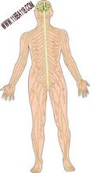
اثرات حاد بر اعصاب محيطي و جمجمه اي:
تمام حلال هاي آلي مي توانند سبب نوروپاتي محيطي شوند؛ اما برخي تاثيرات مخرب تري دارند؛ مانند ان هگزان و متيل ان بوتيل كتون
علائم:
ضعف بالارونده، درد و گرفتگي عضلاني
درمان:
قطع مواجهه
قطع مصرف الكل
فيزيوتراپي(برطرف نمودن ضعف وناتواني عضلات )

Slide 23
عوارض تنفسي:
بدليل خاصيت چربي زدايي محرك سيستم تنفسي هستند.
اثر تحريكي بيشتر بر قسمت فوقاني دستگاه تنفسي شامل بيني و سينوس ها مي باشد.
برخي حلال ها پس از تحريك قسمت فوقاني دستگاه تنفسي به آلوئول ها مي رسند(مانند فرمالدئيد)؛ و برخي بدون تحريك به قسمت انتهايي ريه رسيده و باعث ادم ريوي مي گردند. (مانند حلال هاي آلي كلرينه كه در اثر حرارت زياد در فرايندجوشكاري و لحيم كاري آزاد و مي توانند سبب ادم ريوي گردد.)

Slide 24
عوارض قلبي:
ايجاد حساسيت در ميوكارد(عضله) قلب مهمترين تاثير حلال ها بر قلب است، كه ميتواند سبب مرگ ناگهاني شود.
به عنوان مثال تولوئن موجود در چسب ها يا تري كلرواتان موجود در لكه برها داراي چنين اثري است.
علائم:
سرگيجه
تپش قلب
احساس غش
سنكوپ
از دست دادن هوشياري
كاهش فشار خون
درمان: قطع مواجهه،عدم استعمال الكل و كافئين

Slide 25
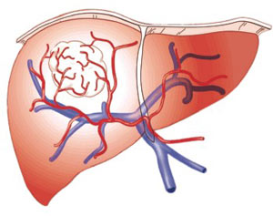
آثار كبدي:
مهمترين علائم فرد شامل:
درد در قسمت فوقاني و راست شكم
تهوع و استفراغ
يرقان
ادرار پررنگ
مدفوع كم رنگ
تشخيص:
بر اساس بررسي اندازه گيري آنزيم هاي كبدي
حلال هايي كه در ساختمان خود گروههاي نيترو و هالوژن را دارند بيشتر به كبد آسيب مي رسانند.
از جمله فرمالدئيدكه مي تواند سبب هپاتيت سمي شود.
همچنين تتراكلريدكربن يك هپاتوتوكسين كلاسيك است.

Slide 26
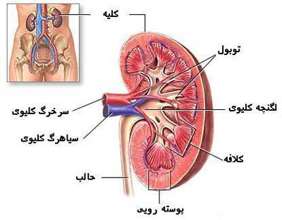
عارضه كليوي:
نارسايي حاد كليوي بدليل نكروز توبولي

Slide 27
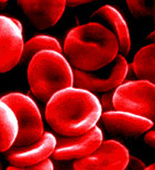
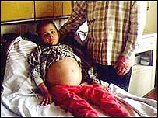
عوارض خوني
توقف عمل خونسازي(شروع آنمي)
لوسمي (سرطان خون)
بنزن از مهمترين حلال هايي است كه سبب عوارض خوني مي شود.

Slide 28
پيشگيري و كنترل:
آموزش مستمر كارگران
انجام بررسي هاي كلنيكي
استفاده از تهويه موضعي مناسب مبتني بر اصول علمي
استفاده از وسايل حفاظت فردي مناسب
عدم بكارگيري افرادي كه داراي سابقة بيماري هاي قلبي، كليوي،عصبي و كبدي هستند؛ وهمچنين زنان باردار و افراد معتاد به مواد مخدر و الكل
تهيه و تنظيم:
مهندس مهدي احمدي
كارشناس بهداشت حرفه اي

Slide 29
اميد است
با همدلي و تلاشمان به زندگي كساني كه برايشان آموخته ايم
دسته گل سلامتي را هديه كنيم .
از اينكه در روزهاي پايان سال 88 با ما بوديد خوشحاليم
واحد بهداشت حرفه اي
شبكه بهداشت و درمان آران و بيدگل

